Slide 1
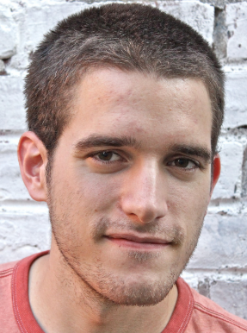
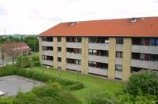
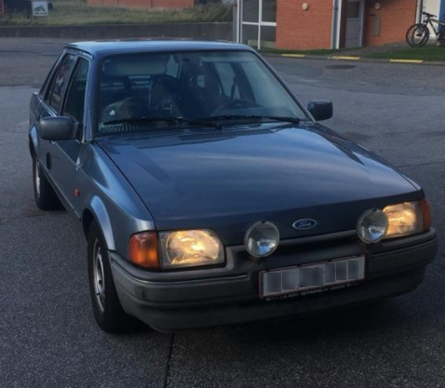
Mark fra Middelfart
Gruppe: Aktivitetsparat
Uddannelse: Ufaglært
IT-niveau: God til IT, bruger mest mobiltelefon. Har en god computer, som han bruger til spil
IT-udstyr: PC af ældre dato + iPhone 5
Single
Går ikke op i politik
32 år
Kører i en gammel bil
Ser meget tv og spiller computerspil
”Så er jeg mekaniker, og har kone og barn.”
Hvor er du om 5 år?
”Det er lang tid siden, jeg har haft et rigtigt job, men det var i Fakta, hvor jeg arbejdede som servicemedarbejder i en kort periode. Det var ikke lige mig”.
Hvordan fik du dit sidste job?
Og hvad søger du nu?
"Det er ikke, fordi jeg ikke kan følge med fagligt, men jeg passer bare ikke ind i et uddannelsessystem. Jeg kan ikke sige, hvorfor jeg ikke gør, men tror det er, fordi der ikke er den rummelighed, som jeg har brug for."
”Jeg gider ikke lave mig 50 eller 100% om for at skulle passe til et sted. Det gider jeg ikk’. Jeg er bare mig selv, og så må folk tage mig som den jeg er”
”Jeg drømmer om at være god til noget. Når man er god til noget, er det nemmere at få et job.”
Afslutter 10. klasse
Starter på teknisk skole
Får arbejde som ungarbejder på den lokale tankstation.
Får job i Fakta som service-medarbejder
Får praktik-plads som maler
Gennemfører praktikforløb
I aflastningsfamilie
Fylder 18 år
Faderen dør
Opsiges som ungarbejder
Smides ud af teknisk skole pga fravær
Bliver ikke ansat
Fyres fra Fakta – overholder ikke arbejdstiderne
På kontanthjælp
Notes:
Han er opvokset med sin mor. Faderen er død. Moderen er på kontanthjælp og lider af gigt. Hun har ikke arbejdet i mange år. Han har 2 yngre søskende.
Da de var børn, kom han og søskende i aflastningsfamilie hver 2. uge.
Han er blevet mobbet pga kontanthjælp, men mener selv at det kun har gjort ham stærk
Han har ikke så mange venner. Han har ikke gået til fritidsaktiviteter. Det var der ikke råd til.
Han har arvet sin fars gamle bil og har lavet småreparationer på den. Det synes han er meget sjovt at rode med.
Han er meget omsorgsfuld overfor sine yngre søskende. De har et stærkt familiebånd.
Han drømmer om succes og om at være god til noget, men har omvendt meget få forventninger til fremtiden, da han ofte er blevet skuffet.
Har været i en del uddannelsesforløb, teknisk skole m.m. Han dropper ud.
God til IT gennem computerspil –
Han har et par småjob – og en del uddannelsesforløb indenfor forskellige brancher.
Bor i lille lejlighed – i samme kompleks som sin familie. Stærkt familiebånd -

Slide 2
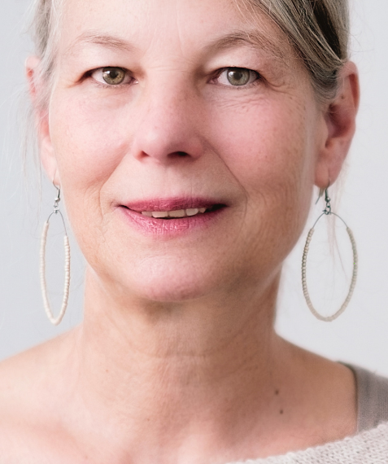
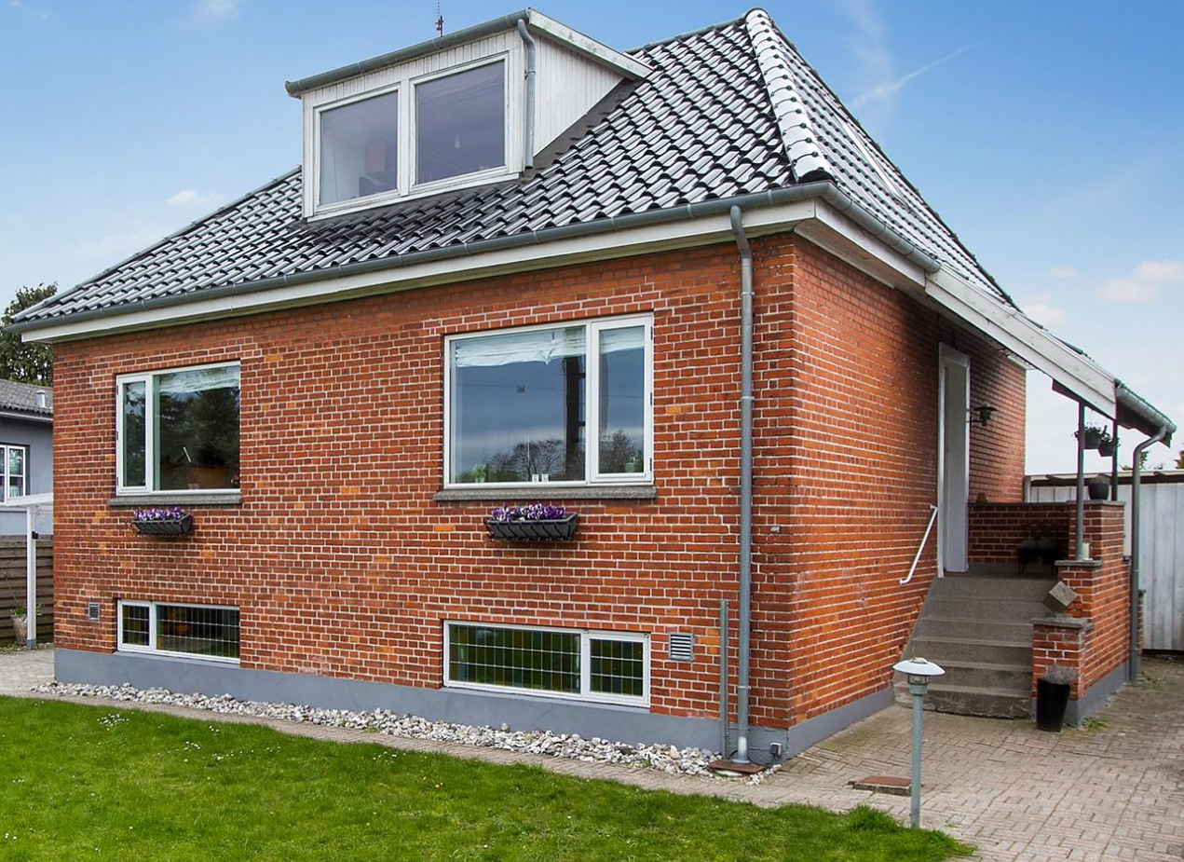
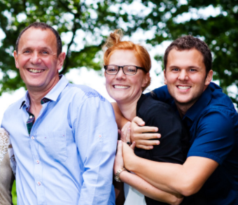
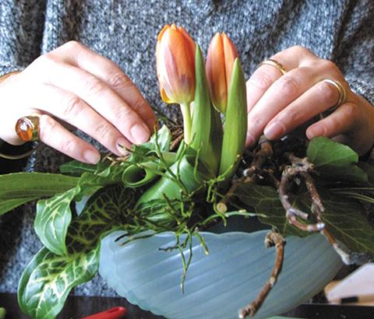
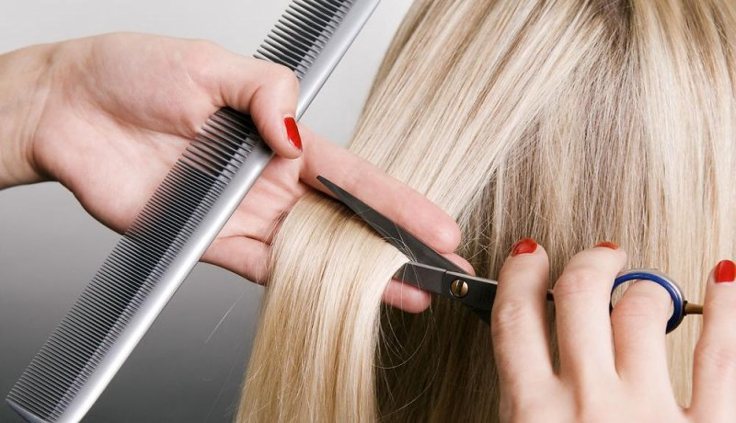
Henriette fra Hvidovre
Gruppe: Ledighedsydelsesmodtager
Uddannelse: Frisør
PC: God: NemID, webshopping mv.
Mobil: God: Søgning, læsning mv.
IT-udstyr: HP laptop og Iphone 6
48 år
Bungalow i Hvidovre
Gift med Morten gennem 20 år
Går til blomsterbinding
Børn: Lasse 20 år og Sofie 17 år
Fibromyalgi, gigt, angst
Skånehensyn
”I job! Så har jeg fundet en ny vej – et andet sted, hvor jeg kan gøre nytte.”
Hvor er du om 5 år?
”Jeg har jo været selvstændig frisør i mange år, men det kan jeg jo ikke fortsætte med desværre. Så nu ved jeg ikke rigtig. Jeg vil jo gerne finde et fleksjob, men det er virkelig svært at sælge sig selv, når man kun kan arbejde få timer om ugen.”
Hvordan fik du dit sidste job?
Og hvad søger du nu?
”Det er svært at beskrive, hvad man kan og selv ønsker, hvis man vil skifte jobretning eller som jeg er nødt til det.”
”Når jeg skriver en ansøgning, så vil jeg jo gerne have, at det er helt rigtigt. At det passer sammen, rækkefølgen og sådan ... Og er sandt ... Jeg vil helst melde ærligt ud om mine styrker og svagheder.”
”For med tiden, når man går hjemme i sit joggingtøj, så skal man virkelig grave for at finde frem til sit udadvendte, lækre, tjekkede jeg, man havde en gang – den gang man havde et succesfuldt job, før man endte i køen med de andre ... ‘tabere’.”
Starter som selvstændig frisør
Starter arbejde igen – får nedsatte sygedagpenge
Godkendes til fleksjob
på 3-5 timer
Uddannet
Frisør
job:
Salon Delux, Hvidovre
Sygemeldes pga. stress
Får konstateret
fibromyalgi
Kommer i jobafklaring
(1 år)
Sygemeldes pga. smerter
Angst
Gigt
I ressourceforløb (1,5 år)
Notes:
Henriette har haft sin egen salon i mange år. Hun har mange faste kunder, men har også ladet sig presse til at tage kunder ind i tide og utide. Derudover har der været en verserende sag med skat. Henriette går efter en periode ned med stress og sygemeldes. Efter 12 uger starter hun stille og roligt op igen, men efter 10 måneder begynder hun at få smerter, når hun arbejder. Hun sygemeldes igen. Efter et stykke tid diagnosticeres hun med fibromyalgi.
hun at starte op igen, men det går ikke og hun sygemeldes igen.
Gået ned med stress, fibromyalgi og gigt, kronisk, ondt i ryggen – kan ikke bære så meget (skånehensyn) 3-5 timer (tæt på førtidspension) om ugen med mulighed for at gå op i tid.
Frisør – egen salon – langt sygeforløb - svært at udrede hende. Været på ressourceforløb i 3 år – kommunen har forsøgt forskellige praktikophold – varmtvandsbassin m.m. psykologforløb (mindre depression).
Sygemelding
Afklaret hvad hun kan og hvor meget hun kan – lidt afklaret ift branche – kender sine skånebehov – må ikke lave tunge løft. Har brug for pauser.
Som 20-årig har hun arbejdet som børnehavepædagog (ikke uddannet) herefter tog hun frisøruddannelsen.
Svært med brancheskift. Hun har ikke prøvet at være i fleksjob endnu
Ingen pilates og svømning – blomsterbinding – noget kreativt, der ikke er for fysisk – vendt op og ned på dag og nat
Job – gik ned med stress, starter op igen, bliver sygemeldt igen
Sygedagpenge → jobafklaringsforløb (Sille afklarer)
Ressourceforløb 3 år,
Ledig fleksjobber i et år,
Citat med ”Det er vigtigt at det er nogen der kan tage højde for hendes sygdom. Jeg KAN jo ikke arbejde så meget, for så bliver det bare endnu værre”.

